Slide 1
CHƯƠNG 7

Slide 2
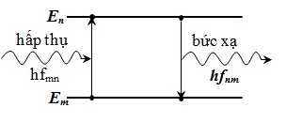
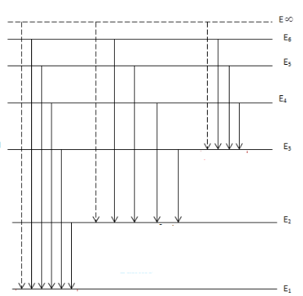

Slide 3
§ 1. BỨC XẠ NHIỆT
I. Bức xạ nhiệt cân bằng
Định nghĩa: Bức xạ nhiệt là hiện tượng sóng điện từ phát ra từ những vật bị kích thích bởi tác dụng nhiệt.
Nếu năng lượng bị mất đi do phát xạ bằng năng lượng thu được do hấp thụ thì nhiệt độ của vật không đổi, gọi là bức xạ nhiệt cân bằng.

Slide 4

Hiệu ứng nhà kính xuất phát từ việc bức xạ Mặt Trời xuyên qua tầng khí quyển chiếu xuống mặt đất. Sau khi hấp thụ bức xạ, mặt đất nóng lên và bức xạ sóng dài vào khí quyển để CO₂ hấp thu khiến nhiệt độ không khí tăng
Hiện nay bức xạ nhiệt đang đạt đến nhiều ứng dụng mang tính hiệu quả trong phát triển kinh tế xã hội, đặc biệt là ứng dụng công nghệ bức xạ trong lĩnh vực chiếu xạ hay soi chiếu an ninh hải quan đồng thời những ứng dụng công nghệ bức xạ hạt nhân mang lại những hiệu quả cao hỗ trợ điều trị bệnh trong lĩnh vực y tế.

Slide 5

§ 1. BỨC XẠ NHIỆT
II. Các đại lượng đặc trưng của bức xạ nhiệt cân bằng
1. Năng suất phát xạ toàn phần
Năng suất phát xạ toàn phần của vật ở nhiệt độ T có giá trị bằng năng lượng bức xạ do một đơn vị diện tích của vật phát ra trong một đơn vị thời gian.
Trong đó dΦ_{T} là năng lượng do diện tích dS của vật phát ra trong một đơn vị thời gian
Đơn vị: W/m²

Slide 6
§ 1. BỨC XẠ NHIỆT
2. Hệ số phát xạ đơn sắc
Năng suất phát xạ toàn phần:

Slide 7
§ 1. BỨC XẠ NHIỆT
3. Hệ số hấp thụ đơn sắc
Giả sử trong một đơn vị thời gian, chùm bức xạ đơn sắc gửi tới một đơn vị diện tích của vật năng lượng dϕ_{λ,T} nhưng vật hấp thụ năng lượng dφ'_{λ,T}
Hệ số hấp thụ đơn sắc:
Thông thường a_{λ,T} < 1, nếu a_{λ,T} =1 với mọi nhiệt độ và mọi bước sóng thì vật đó gọi là vật đen tuyệt đối

Slide 8
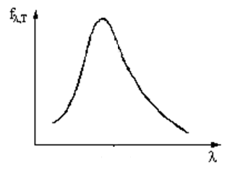
§ 1. BỨC XẠ NHIỆT
4. Định luật Kirchhoff
A
C
B
Tỉ số giữa hệ số phát xạ đơn sắc và hệ số hấp thụ đơn sắc của một vật ở trạng thái cân bằng nhiệt không phụ thuộc vào bản chất của vật mà chỉ phụ thuộc vào nhiệt độ T của vật và bước sóng của chùm bức xạ đơn sắc
f_{λ,T} là hàm phổ biến chung cho mọi vật

Slide 9
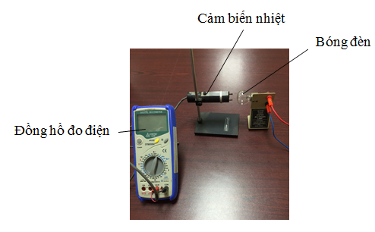
§ 1. BỨC XẠ NHIỆT
III. Các định luật phát xạ của vật đen tuyệt đối
1. Định luật Stefan – Boltzmann
Năng suất phát xạ toàn phần của vật đen tuyệt đối tỉ lệ thuận với lũy thừa bậc bốn của nhiệt độ tuyệt đối của vật.
σ = 5,67.10⁻⁸W/m²K⁴

Slide 10
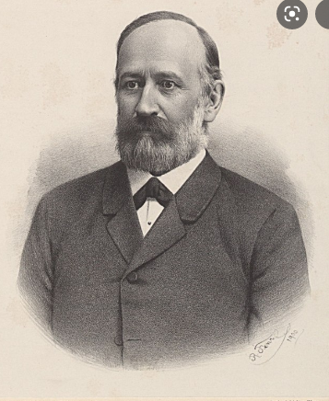
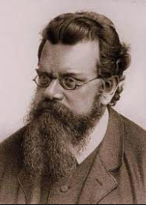
Josef Stefan
1835 – 1893 (Áo)
Ludwig Eduard Boltzmann
1844 – 1906 (Áo)
Định luật được nhà vật lý Stefan đề cập đến lần đầu tiên vào năm 1879 dựa trên các đo đạc thực nghiệm và được Boltzmann suy luận ra bằng các tính toán lý thuyết vào năm 1884 sử dụng nhiệt động lực học.

Slide 11
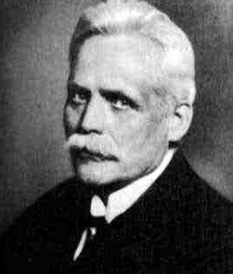
§ 1. BỨC XẠ NHIỆT
2. Định luật Wien
Đối với vật đen tuyệt đối bước sóng của chùm bức xạ đơn sắc mang nhiều năng lượng nhất tỉ lệ nghịch với nhiệt độ tuyệt đối của vật đó.
b = 2,898.10⁻³mK
Wilhelm Carl Werner Otto Fritz Franz Wien 1864 – 1928 (Đức)

Slide 12
§ 1. BỨC XẠ NHIỆT
3.Sự khủng hoảng ở vùng tử ngoại
Theo quan điểm cổ điển nếu coi ánh sáng là sóng thì
Rayleigh – Jeans tìm được:
Công thức này chỉ đúng với thực nghiệm ở vùng tần số nhỏ
còn vùng tần số lớn hoàn toàn không đúng.
Từ đó tính được năng suất phát xạ toàn phần của vật đen
tuyệt đối:

Slide 13
§ 1. BỨC XẠ NHIỆT
IV. Thuyết lượng tử Planck
- Bức xạ điện từ gồm vô số hạt nhỏ gọi là lượng tử ánh sáng hay phôtôn
- Năng lượng của một lượng tử:
Hàm phổ biến:
Vẽ được đường đặc trưng phổ phát xạ của VĐTĐ phù hợp với thực nghiệm.
Có thể suy ra được công thức Rayleigh – Jeans
- Giải thích được định luật stephan - Bolzmann

Slide 14
§ 1. BỨC XẠ NHIỆT
V. Thuyết phôtôn của Einstein
1. Nội dung
- Bức xạ điện từ gồm vô số hạt nhỏ gọi là lượng tử ánh sáng hay phôtôn
- Với mỗi bức xạ điện từ đơn sắc nhất định, phôtôn mang năng lượng:
- Trong mọi môi trường các phôtôn được truyền đi với cùng vận tốc
- Khi vật phát xạ hay hấp thụ bức xạ điện từ là phát xạ hay hấp thụ phôtôn.
- Cường độ chùm bức xạ điện từ tỉ lệ với số phôtôn phát ra từ nguồn trong một đơn vị thời gian

Slide 15
§ 1. BỨC XẠ NHIỆT
2. Động lực học phôtôn
Năng lượng của phôtôn
Khối lượng của phôtôn
Động lượng của phôtôn

Slide 16
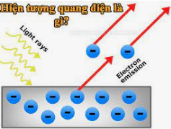
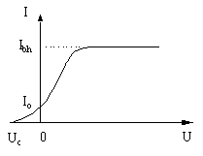
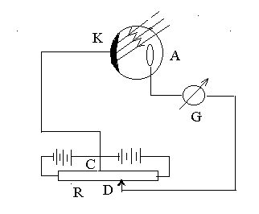
§ 2. HIỆN TƯỢNG QUANG ĐIỆN VÀ HIỆU ỨNG COMPTON
I. Hiện tượng quang điện
Là hiện tượng các electron từ tấm kim loại bắn ra khi rọi vào tấm kim loại một bức xạ điện từ có bước sóng thích hợp.
Thí nghiệm với tế bào quang điện
- Khi U_{AK} tăng thì I tăng
- U_{AK} = 0 thì I ≠ 0
- Để I = 0 thì đặt một hiệu điện thế hãm

Slide 17
§ 2. HIỆN TƯỢNG QUANG ĐIỆN VÀ HIỆU ỨNG COMPTON
Ba định luật quang điện
a.Định luật 1: Đối với mỗi kim loại xác định, hiện tượng quang điện chỉ ra khi bước sóng ánh sáng chiếu tới nhỏ hơn một giá trị xác định.
b. Định luật 2: Cường độ dòng quang điện bão hòa tỉ lệ với cường độ của chùm bức xạ rọi tới.
c. Định luật 3: Động năng ban đầu cực đại của các quang electron không phụ thuộc vào cường độ chùm bức xạ rọi tới mà chỉ phụ thuộc vào tần số của chùm bức xạ đó.

Slide 18
§ 2. HIỆN TƯỢNG QUANG ĐIỆN VÀ HIỆU ỨNG COMPTON
Giải thích ba định luật quang điện
Khi có một chùm ánh sáng thích hợp chiếu tới catôt, mỗi e hấp thụ 1 phôtôn và năng lượng của phôtôn chuyển thành công thoát A phần còn lại biến thành động năng ban đầu của e, đối với các e ở sát bề mặt kim loại thì động năng này là lớn nhất
Giải thích định luật I:
Giải thích định luật II: số quang e thoát ra khỏi katôt tỉ lệ với số phôtôn bị hấp thụ; số phôtôn này lại tỷ lệ với cường độ chùm bức xạ.
Giải thích định luật III:

Slide 19
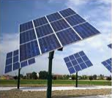
Một số ứng dụng hiện tượng quang điện
- Pin mặt trời
- Photodiode (hay diode quang) là một loại bán dẫn ứng dụng hiện tượng quang điện để chuyển photon thành điện tích.
- Ứng dụng trong việc tạo ra các cảm biến ghi ảnh, ví dụ như cảm biến CCD. Cảm biến này sẽ chuyển đổi hình ảnh quang học sang tín hiệu điện trong các camera. Bên cạnh đó, các cảm biến quang học cũng ứng dụng hiện tượng này.

Slide 20
- Cảm biến ánh sáng được ứng dụng phổ biến trên các thiết bị thông minh. Cảm biến ánh sáng giúp các thiết bị phát hiện được sự khác biệt về cường độ hoặc màu sắc ánh sáng của môi trường xung quanh, từ đó mang lại nhiều công dụng hữu ích.
- Cảm biến ánh sáng hoạt động dựa trên nguyên lý của hiệu ứng quang điện. Hiệu ứng quang điện là hiện tượng một số chất đặc biệt sau khi hấp thụ ánh sáng sẽ chuyển đổi năng lượng ánh sáng thành năng lượng điện.
* Kiểm soát mức độ chiếu sáng của hệ thống đèn thông minh trong gia đình.
* Điều chỉnh đèn nền của các thiết bị điện tử như ti vi, màn hình máy tính, máy tính bảng, đèn nền LCD, máy ảnh kỹ thuật số,...
* Kiểm soát tiết kiệm năng lượng của các thiết bị chiếu sáng cảm ứng, đồ chơi hoặc các màn hình quảng cáo ngoài trời,...

Slide 21
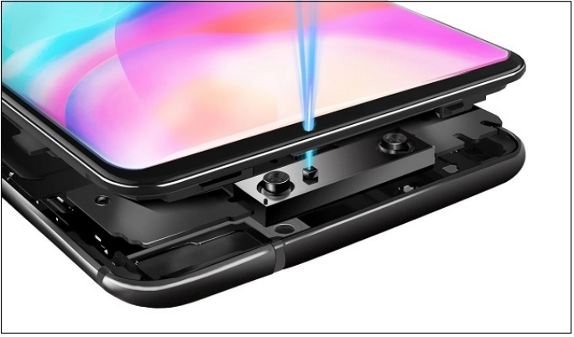
Cảm biến ánh sáng trên smartphone
Cảm biến ánh sáng hoạt động trên smartphone gồm máy chiếu ánh sáng và bộ thu ánh sáng. Bên cạnh đó, camera trước của smartphone thường có một chấm trắng. Chấm trắng này có công dụng của một thấu kính tập trung ánh sáng xung quanh, sau đó thông qua máy chiếu để truyền đến bộ thu.
Dựa vào nguyên lý của hiệu ứng quang điện, các tín hiệu ánh sáng khác nhau qua bộ thu ánh sáng sẽ chuyển đổi thành các tín hiệu điện tương ứng. Các tín hiệu này sẽ được xử lý tiếp để tạo ra các sự điều khiển, hoạt động bên trong smartphone.
Bên cạnh đó, trên các chíp cảm biến ánh sáng sẽ được trang bị một tấm phim có chức năng chặn, loại bỏ sự can thiệp tia hồng ngoại của ánh sáng hồng ngoại, giúp smartphone có thể cảm biến được cường độ của ánh sáng xung quanh một cách chính xác.

Slide 22
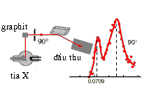
§ 2. HIỆN TƯỢNG QUANG ĐIỆN VÀ HIỆU ỨNG COMPTON
II. Hiệu ứng Compton
Định nghĩa: Cho chùm tia X bước sóng λ tán xạ lên một số chất graphit, paraphin,.. . trong phổ tán xạ của tia X ngoài các vạch có bước sóng λ còn có những vạch bước sóng λ’ > λ.

Slide 23
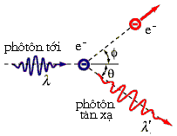
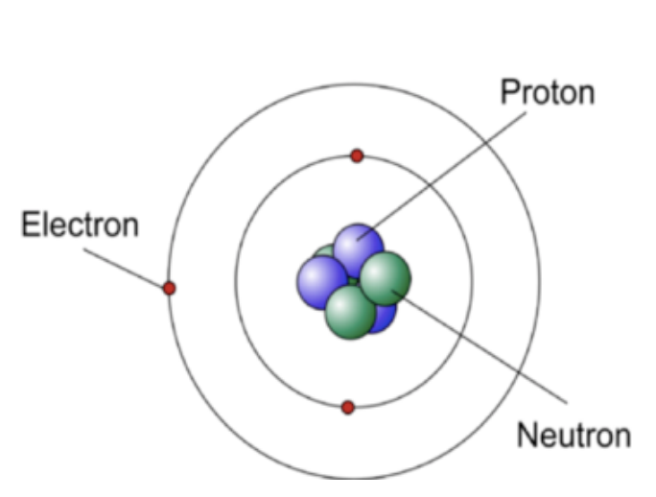
§ 2. HIỆN TƯỢNG QUANG ĐIỆN VÀ HIỆU ỨNG COMPTON
2. Giải thích
Coi hiện tượng tán xạ tia X như sự va chạm đàn hồi của phôtôn lên e
- Đối với những vạch có bước sóng λ tương ứng với sự tán xạ của phôtôn lên e nằm sâu trong nguyên tử.
- Đối với những vạch có bước sóng λ’ tương ứng với sự tán
xạ của phôtôn lên e ở lớp ngoài cùng liên kết yếu với hạt
nhân và coi gần đúng là e tự do

Slide 24
Hạt | Năng lượng |  | Động lượng
 | Trước | Sau | Trước | Sau
Pho ton
electron
m_{oe}c²
0

Slide 25
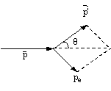
§ 2. HIỆN TƯỢNG QUANG ĐIỆN VÀ HIỆU ỨNG COMPTON
Định luật bảo toàn năng lượng
Định luật bảo toàn động lượng

Slide 26
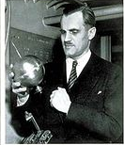
Arthur Compton
1892 – 1962 (Mỹ)
Arthur Compton là một nhà vật lý. Ông đoạt Giải Nobel Vật lý năm 1927 cùng với Charles Wilson cho khám phá của ông về hiệu ứng Compton

Slide 27
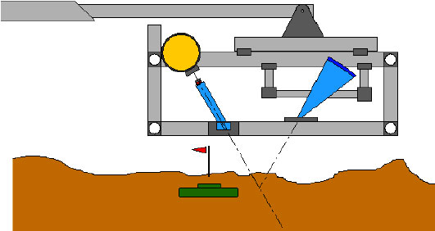
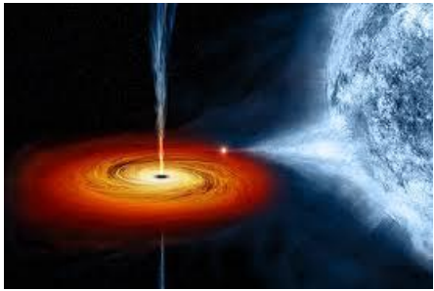
Một số ứng dụng của hiệu ứng Compton
1. Công nghệ dò tìm bom mìn:
Khi những hạt photon của tia X có năng lượng trong khoảng 0,5MeV đến 3,5MeV tác động với điện tử trong một vật liệu bất kỳ đường đi của tia photon khi gặp môi trường không đồng nhất sẽ bị thay đổi.
Lòng đất thông thường có cấu tạo đồng đều, khi có bom, mìn, máy dò công nghệ tán xạ phản hồi tia X lúc này sẽ thu nhận và tính toán các thông số tín hiệu tia X phản hồi sau khi chúng tác động vào tín hiệu bom, mìn, vật nổ nằm trong lòng đất và hiển thị chúng dưới dạng ảnh 2 chiều.
2. Chế tạo kính thiên văn: Kính thiên văn tia gamma Compton sử dụng hiệu ứng tán xạ Compton để phát hiện và vạch ra các tia gamma năng lượng cao.
Để quan sát và phát hiện lỗ đen các nhà thiên văn sử dụng rất nhiều hiệu ứng khác nhau trong đó có hiệu ứng Compton.

Slide 28
Năng suất phát xạ toàn phần của vật đen tuyệt đối tỉ lệ thuận với lũy thừa bậc bốn của nhiệt độ tuyệt đối của vật.
Đối với vật đen tuyệt đối bước sóng của chùm bức xạ đơn sắc mang nhiều năng lượng nhất tỉ lệ nghịch với nhiệt độ tuyệt đối của vật đó.
Hiện tượng quang điện:
Hiệu ứng Compton:

Slide 29
Ví dụ 1. Vật đen tuyệt đối có dạng một quả cầu đường kính d = 10cm ở nhiệt độ T không đổi. Tìm nhiệt độ T, cho biết công suất bức xạ ở nhiệt độ đã cho bằng 12kcalo/phút.
Փ = 12kcalo/phút=12.10³.4,18/60 (J/s)
Năng suất phát xạ toàn phần:
Nhiệt độ của vật:

Slide 30
Ví dụ 2. Nhiệt độ của sợi dây tóc vonfram của bóng đèn điện luôn biến đổi vì được đốt nóng bằng dòng điện xoay chiều. Hiệu số giữa nhiệt độ cao nhất và thấp nhất bằng 80⁰, nhiệt độ trung bình bằng 2300K. Hỏi công suất bức xạ biến đổi bao nhiêu lần, coi dây tóc bóng đèn là vật đen tuyệt đối.

Slide 31
Ví dụ 3. Một thỏi thép đúc có nhiệt độ 727ºC. Trong một giây, mỗi cm² của nó bức xạ một lượng năng lượng 4J. Xác định hệ số hấp thụ của thỏi thép ở nhiệt độ đó, nếu coi rằng hệ số hấp thụ là như nhau đối với mọi bước sóng.
Năng suất phát xạ toàn phần của vật:
Năng suất phát xạ toàn phần của vật đen tuyệt đối ở nhiệt độ 727ºC :
Hệ số hấp thụ của vật:

Slide 32
Ví dụ 4. Một ngôi nhà gạch trát vữa có diện tích mặt ngoài tổng cộng là 800 m², nhiệt độ của mặt bức xạ là 27ºC và hệ số hấp thụ khi đó bằng 0,8. Tính:
a. Năng lượng bức xạ trong một ngày đêm từ ngôi nhà đó.
b. Bước sóng ứng với năng suất phát xạ cực đại của ngôi nhà nếu coi nó là vật đen tuyệt đối.
Năng suất phát xạ toàn phần của vật:
Công suất bức xạ của ngôi nhà đó:
Năng lượng bức xạ trong một ngày đêm từ ngôi nhà đó.
Bước sóng ứng với năng suất phát xạ cực đại của ngôi nhà nếu coi nó là vật đen tuyệt đối

Slide 33
Ví dụ 5. Xác định vận tốc cực đại của các quang electron bị bứt khỏi mặt kim loại bạc khi chiếu tới mặt kim loại các tia gama có bước sóng λ = 0,001 nm. Cho công thoát của bạc bằng 0,75.10⁻¹⁸J.

Slide 34
Ví dụ 6. Trong thí nghiệm Compton, phôtôn ban đầu có năng lượng 0,6MeV tán xạ trên một electrôn tự do và thành phôtôn ứng với bức xạ có bước sóng bằng bước sóng Compton. Tính góc tán xạ và năng lượng của phôtôn tán xạ.
ε = 0,6MeV = 0,6.10⁶.1,6.10⁻¹⁹ J
Bước sóng của photon chiếu tới:
Góc tán xạ
Năng lượng của photon tán xạ:

Slide 35
Ví dụ 7. Trong hiện tượng tán xạ Compton, bức xạ Rơngen có bước sóng λ đến tán xạ trên electrôn tự do. Tìm bước sóng đó, cho biết động năng cực đại của electron bắn ra bằng 0,19MeV.
Động năng của e bắn ra:
Động năng của electron cực đại khi sin²θ/2 =1

Slide 36
Ví dụ 8. Trong hiện tượng Compton, bước sóng của chùm phôtôn bay tới là 0,03Å. Tính phần năng lượng truyền cho electron đối với phôtôn tán xạ dưới những góc 60º, 90º, 180º.
Bước sóng của photon tán xạ:
Năng lượng truyền cho electron

